Slide 1
Lektion
１
Ikubundo

Slide 2
Guten Morgen！
Guten Tag！
Guten Abend！
Gute Nacht！
おはよう
こんにちは
こんばんは
おやすみなさい
●
Auf Wiedersehen！
Tschüs！
さようなら
やあ
じゃあね
Hallo！
●

Slide 3
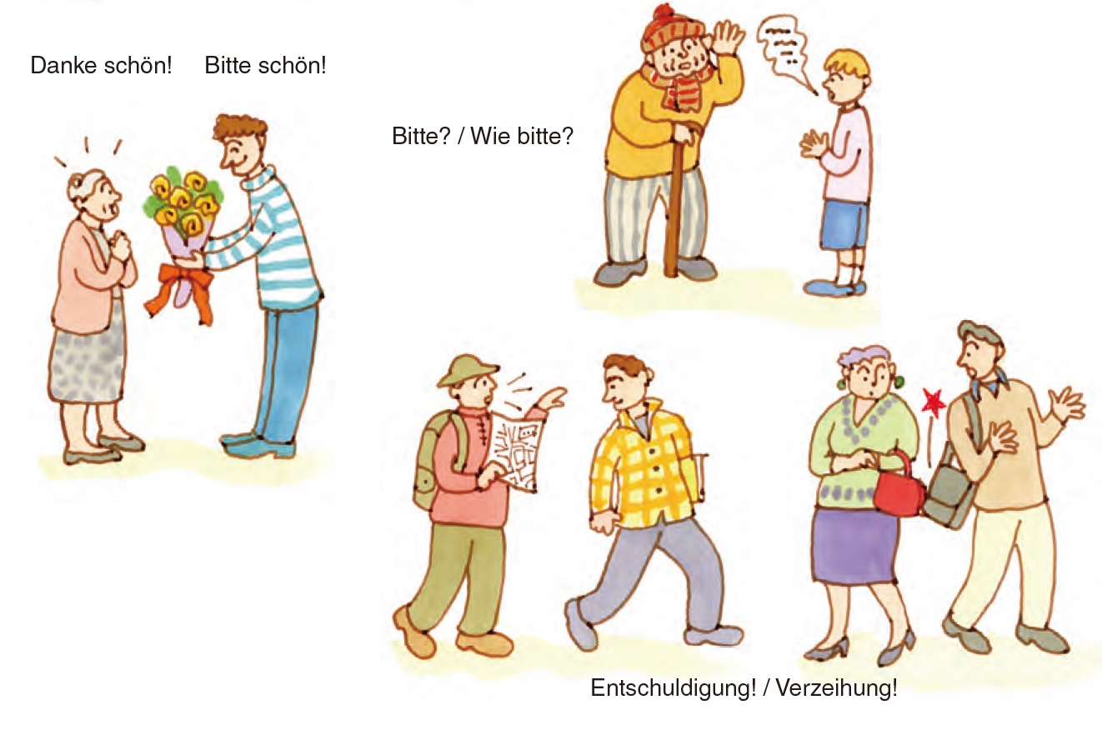
Danke schön！
Bitte schön !
ありがとうございます
どういたしまして
Bitte?／ Wie bitte?
何ですって?
●
Entschuldigung！／ Verzeihung！
すみません／ごめんなさい

Slide 4
●

Slide 5
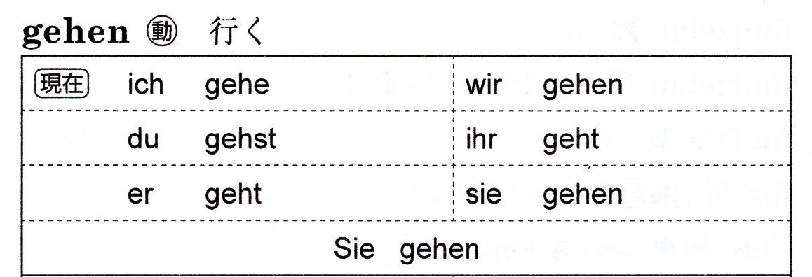
Danke, gut!
Danke, gut!
Es geht.
Sehr gut, danke!
Es geht.
Sehr gut, danke!
Nicht so gut.
・ Es geht.
Nicht so gut.
●

Slide 6
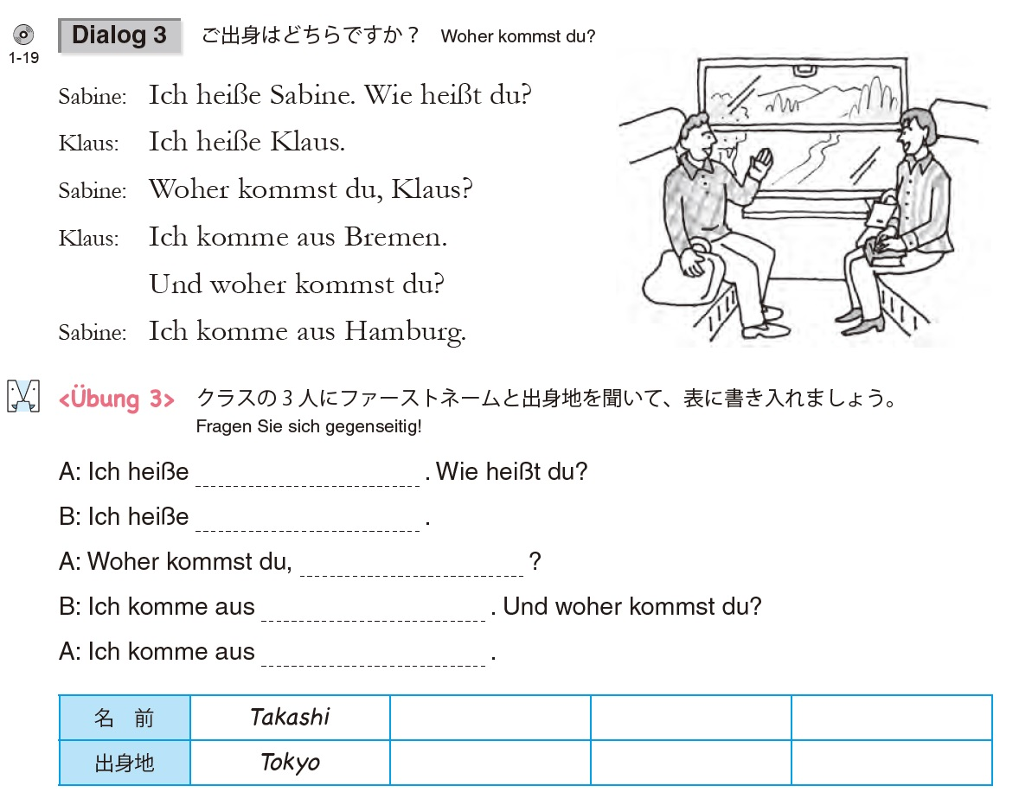
●

Slide 7
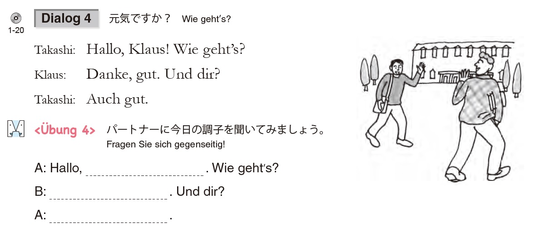
Sehr gut, danke!
Danke, gut!
Sehr gut, danke!
Danke, gut!
Es geht.
Es geht.
Nicht so gut.
Nicht so gut.
●

Slide 8
●

Slide 9
４
A
A
2
B
B
1
C
C
5
D
D
3
E
E
●

Slide 10
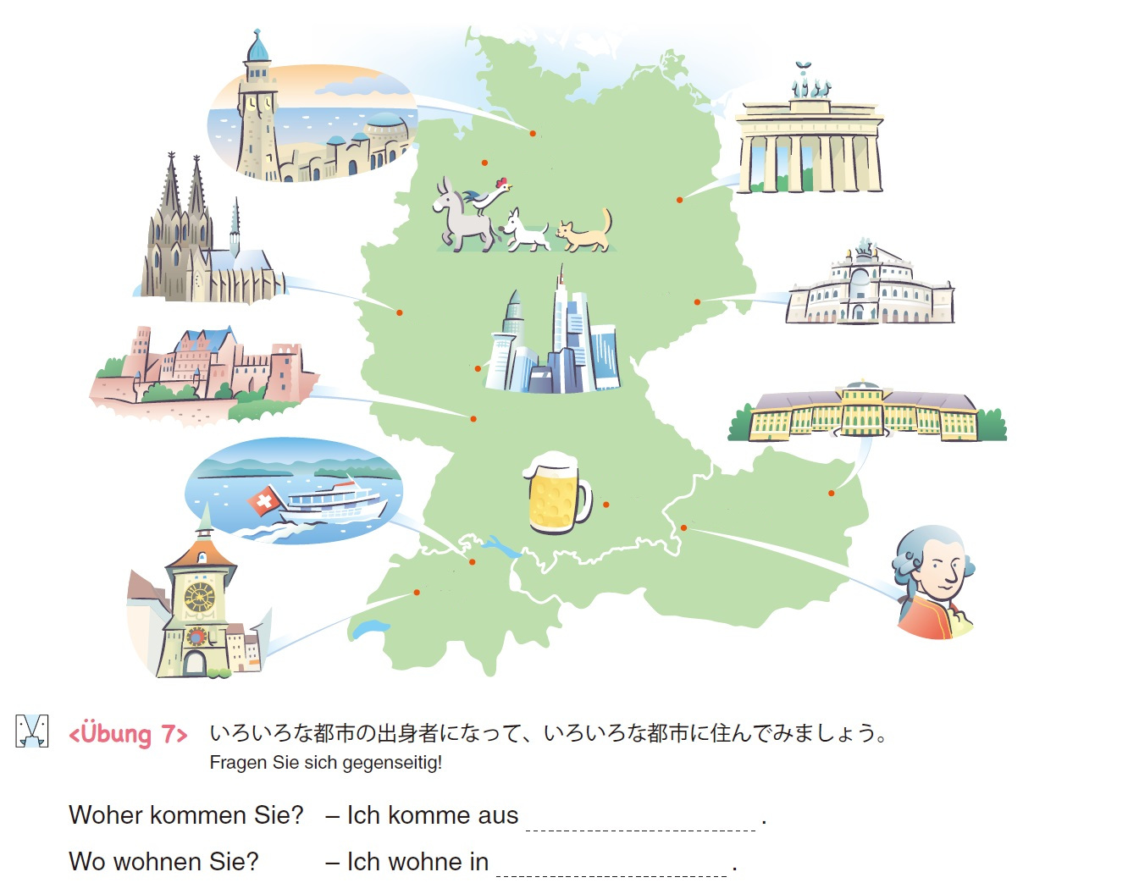
Hamburg
●
Bremen
●
●
Berlin
Köln
●
●
Dresden
Frankfurt
●
Heidelberg
●
München
Wien
●
●
●
●
Salzburg
Zürich
●
Bern
⇧

Slide 11
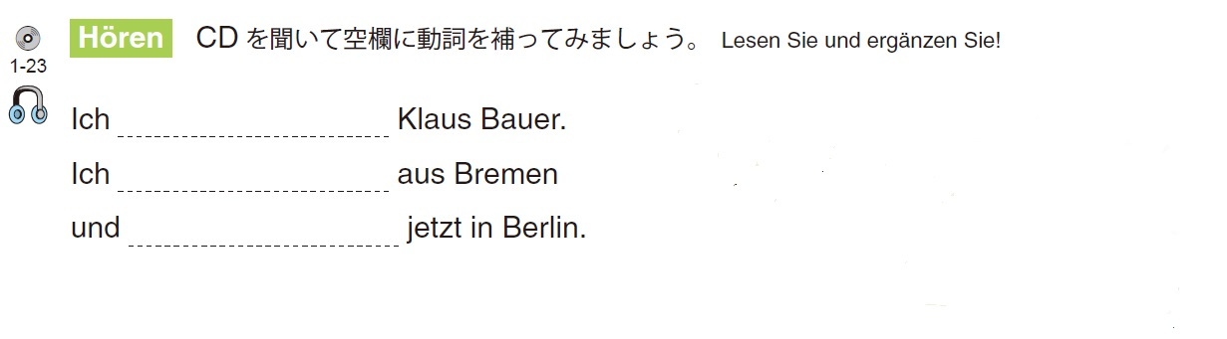
heiße
heiße
Familiename
姓
：Bauer
komme
：Klaus
komme
Vorname
名前
wohne
wohne
Geburtsort
出生地
: Bremen
Wohnort
：Berlin
居住地
✎
テキスト入力可
Ich ................................ ( ).
Ich ..................... aus ( )
und ................... jetzt in ( ).
●

Slide 12
●

Slide 13
✓
✓
✓
●

Slide 14
●

Slide 15
●

Slide 16
●

